Slide 1


Slide 2
Задание 6
Необходимые умения: формально исполнять алгоритмы, записанные на языке программирования.
Особенности задания: задание ориентировано на знание хотя бы одного языка программирования, самым простым из представленных в задании является алгоритмический и Python, так как первый написан на русском языке, а второй интуитивно понятный и очень краткий.
Суть задачи - определить, какие из вводимых данных дадут необходимый результат «YES» или «NO». Также может встретиться усложнение в виде параметра.
Типы заданий:
• определить сколько было запусков, при которых программа напечатала YES/NO;
• определить неизвестный параметр «А» в коде программы.

Slide 3
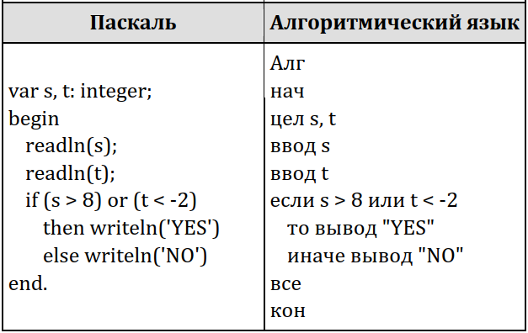
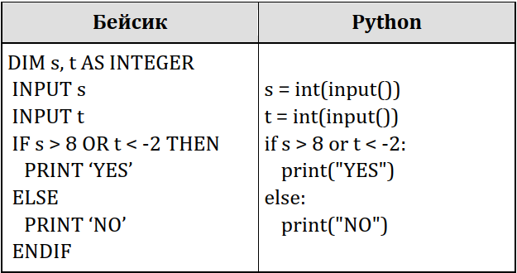
Пример задания 6:
Ниже приведена программа, записанная на четырех языках программирования.
Было проведено 9 запусков программы, при которых в качестве переменных s и t вводились следующие пары чисел:
(10, -9); (0, 0); (11, 3); (2, 4); (-5, 1); (1, 1); (4, 6); (21, 30); (-10, -5).
Сколько было запусков, при которых программа напечатала «NO»?
значений

Slide 4
Решение:
NO будет, когда оба условия ложны.
Значит s должно быть меньше или равно 8, a t должно быть больше или равно -2.
Сразу исключаем пары: (10, -9); (11, 3); (21, 30),
потому что s > 8.
Проверяем второе условие.
По нему нам подходят пары: (0, 0); (2, 4); (-5, 1); (1, 1), (4, 6).
Значит ответом будет 5.
Ответ: 5
(10, -9); (0, 0); (11, 3); (2, 4); (-5, 1); (1, 1); (4, 6); (21, 30); (-10, -5).

Slide 5
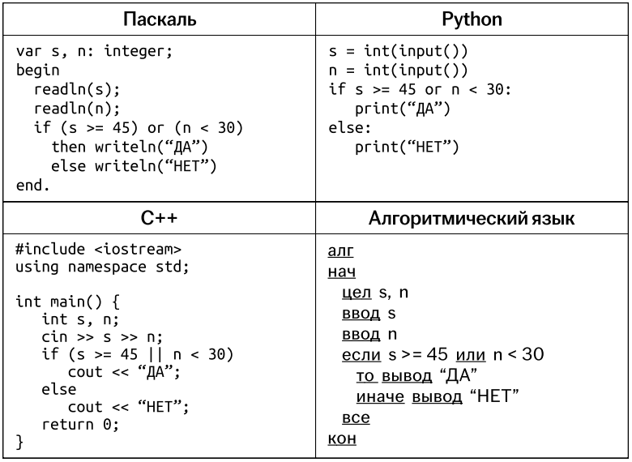
(Фролов2025) Дана программа на четырёх языках программирования.
Было проведено 9 запусков. В качестве переменных s и п пользователь вводил следующие значения. Первое значение - переменная s, второе значение - переменная п.
(45; 20); (45; 19); (50; 300); (40; 299); (18; 19); (19; 26); (13; 40); (19; 400); (5; 45).
Определите количество запусков, при которых программа выведет «НЕТ».

Slide 6
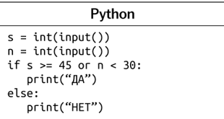
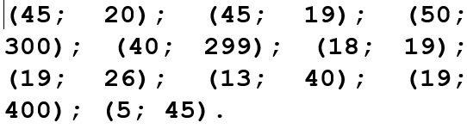
Решение:
NO будет, когда оба условия ложны.
Значит s должно быть меньше 45, a n должно быть больше или равно 30.
Сразу исключаем пары: (45, -9); (45, 19); (50, 300),
потому что s ≥ 45.
Проверяем второе условие.
По нему нам подходят пары: (40, 2); (13, 40); (19, 400); (5, 45/
Значит ответом будет 4.
Ответ: 4

Slide 7
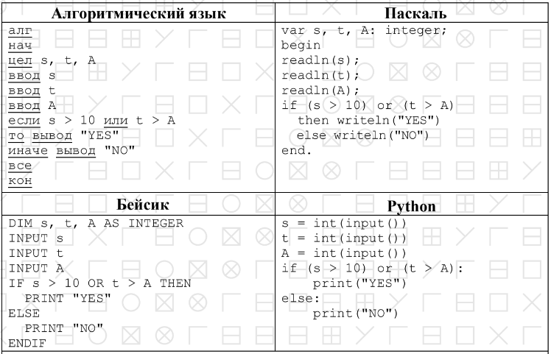
(ОГЭ 2024). Ниже приведена программа, записанная на четырех языках программирования.
Было проведено 9 запусков программы, при которых в качестве значений переменных 5 и t вводились следующие пары чисел:
(1,2); (11,2); (1, 12); (11, 12); (-11,-12); (-11, 12); (-12, 11); (10, 10); (10, 5).
Укажите наименьшее целое значение параметра А, при котором для указанных входных данных программа напечатает «NO» три раза.

Slide 8
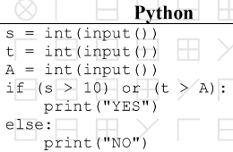
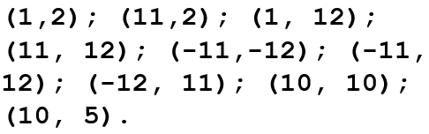
Решение:
NO будет, когда оба условия ложны.
Значит s ≤ 10, a t ≤ A.
Сразу исключаем пары: (11, 2); (11, 12); (10, 10); (10, 5); потому что s ≥ 10.
Выпишем значения t рядке возрастания: -12,2,11,12,12.
Минимальное значение А=11 прикоторм «NO» ,будет напечатано три раза.
Ответ: 11

